Slide 1
Abertura / 27o WRNP
Iara Machado e Leandro Ciuffo

Slide 2

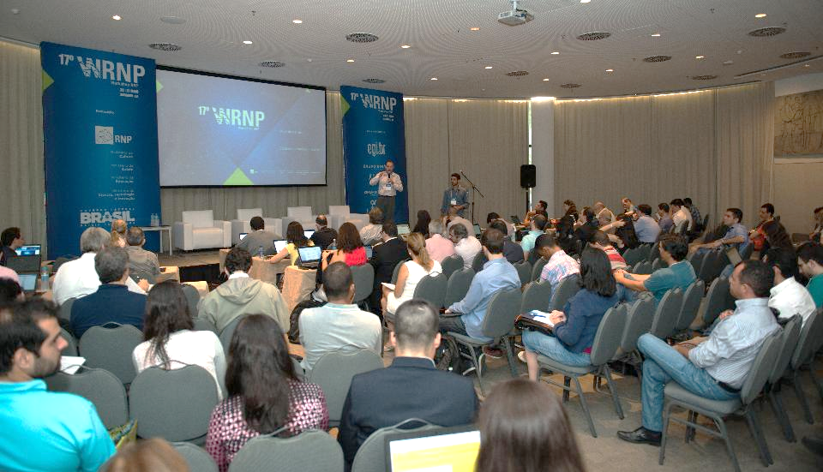
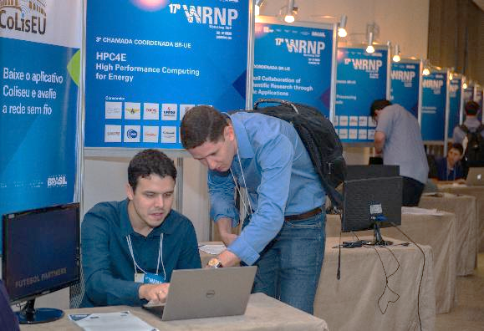
10 anos depois o WRNP volta à Bahia
2016

Slide 3
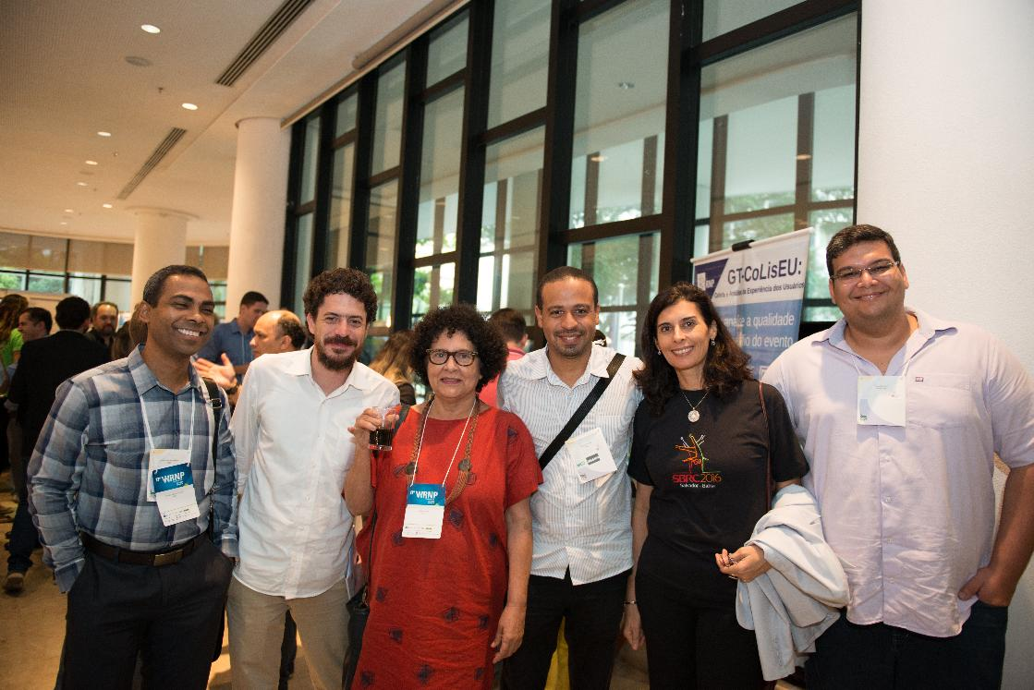
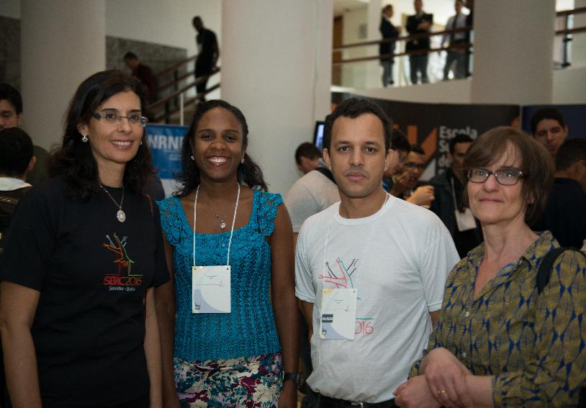
10 anos depois o WRNP volta à Bahia
2016

Slide 4

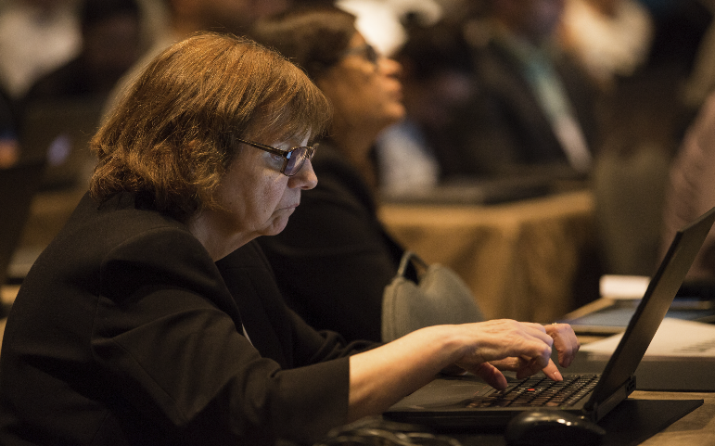
Homenagem do SBRC

Slide 5
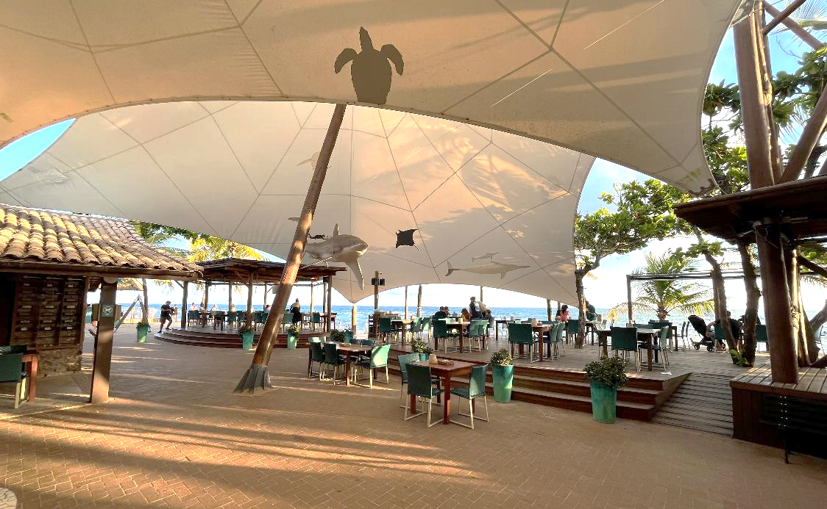
Fundação Projeto Tamar

Slide 6
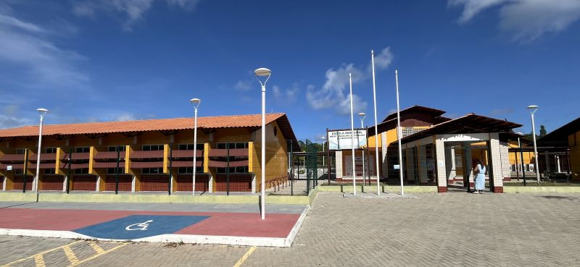
SBRC+ e o legado do WRNP para a Escola
Escola Municipal Angelina Rodrigues

Slide 7

REVISTA DO WRNP 2026
Geração de conhecimento em parceria com a comunidade acadêmica

Slide 8














ARENA STARTUPS

Slide 9
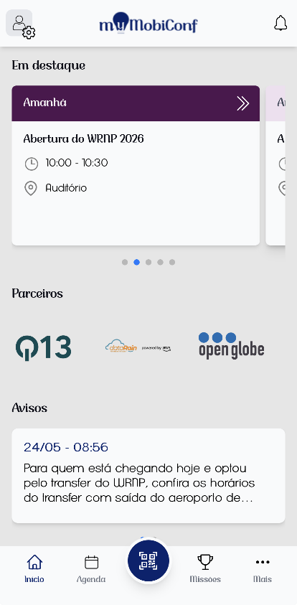
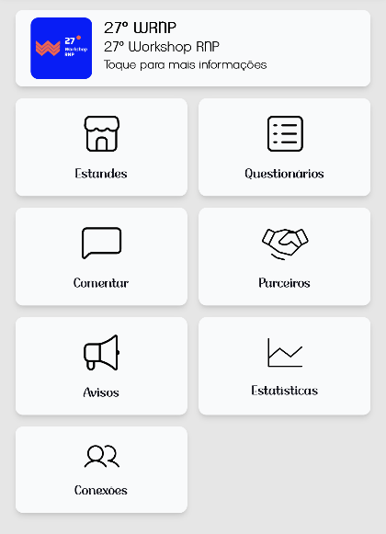
myMobiConf

Slide 10




Escaneie o QR Code
Confirme sua presença
na abertura do WRNP
Palco Principal
dia 25/05
10:00h - 10:30h

Slide 11
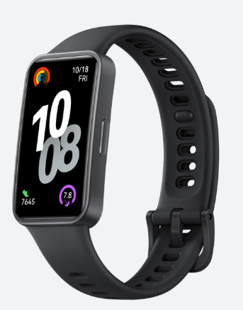
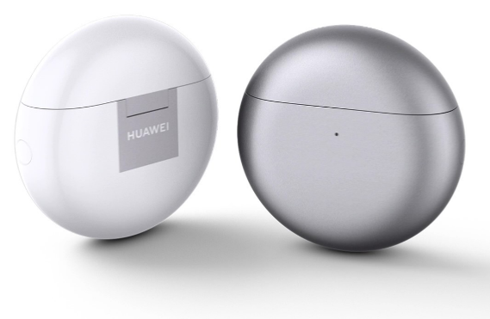

Brindes HUAWEI
FreeBuds 4
Band 10
Faça o check-in

Slide 12
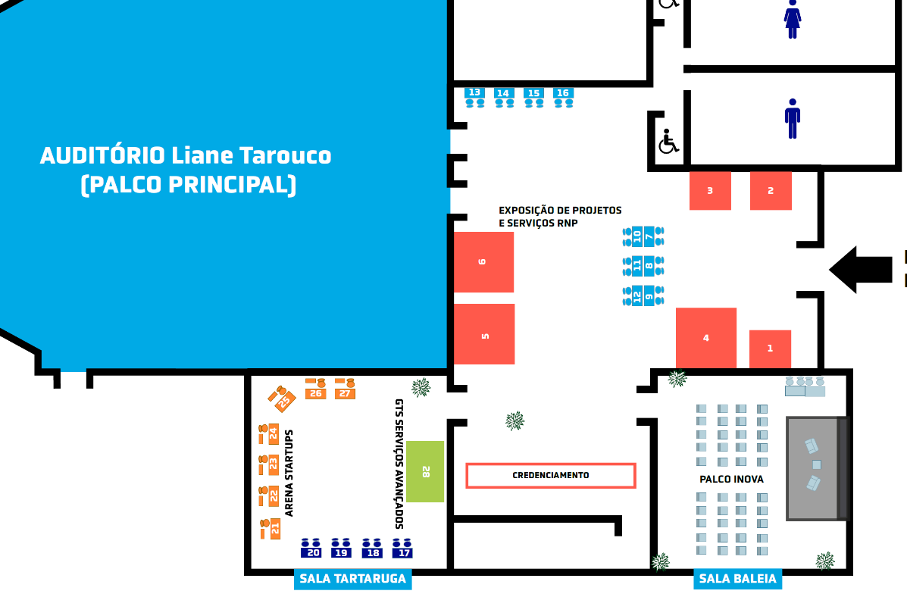
Faça o check-in

Slide 13
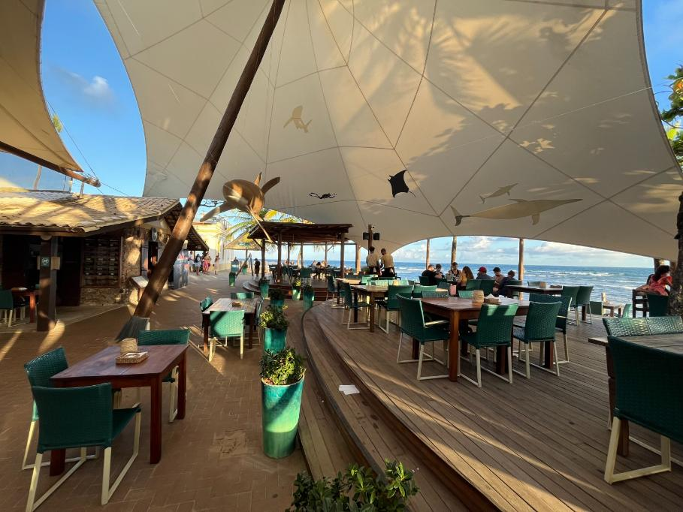
Coquetel hoje às 20:00 no projeto Tamar
Faça o check-in

Slide 14
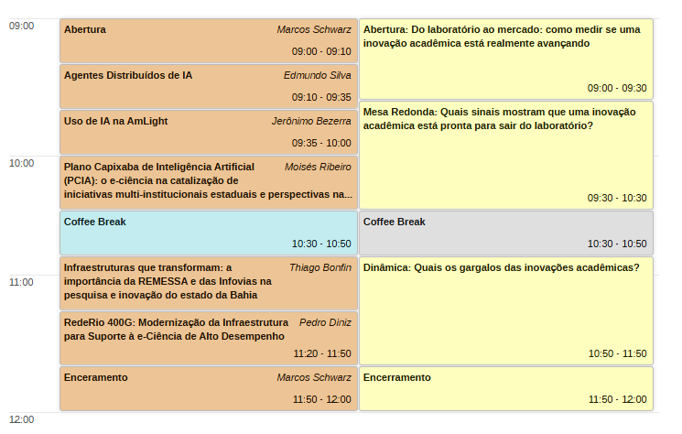
Quarta-feira
27/5
Infraestruturas Regionais de Redes Avançadas para IA, e-Ciência e Comunicação Quântica
Sessão Inovação Aberta: Conexão entre Ciência,
Mercado e Sociedade
Faça o check-in
Escola - Auditório
Escola - Biblioteca

Slide 15
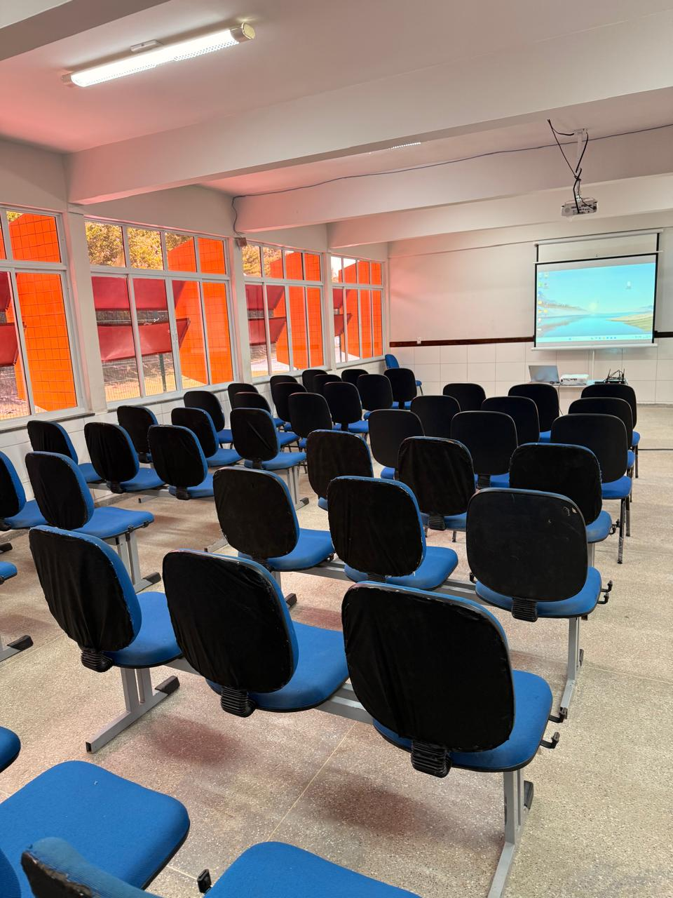
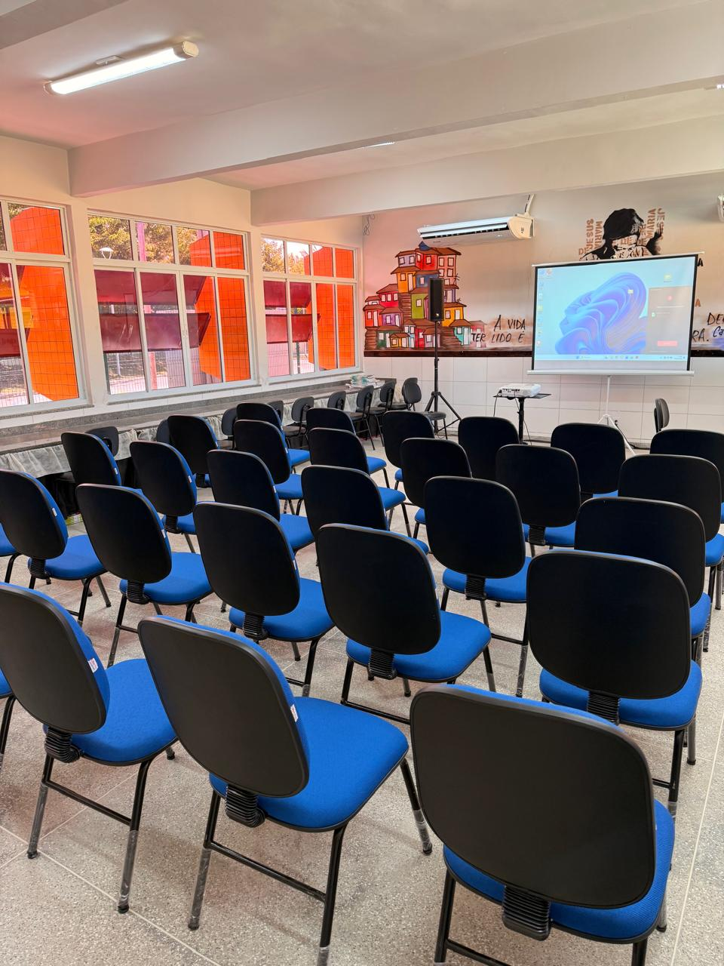
Quarta-feira
27/5
Infraestruturas Regionais de Redes Avançadas para IA, e-Ciência e Comunicação Quântica
Sessão Inovação Aberta: Conexão entre Ciência,
Mercado e Sociedade
Faça o check-in
Escola - Auditório
Escola - Biblioteca

Slide 16
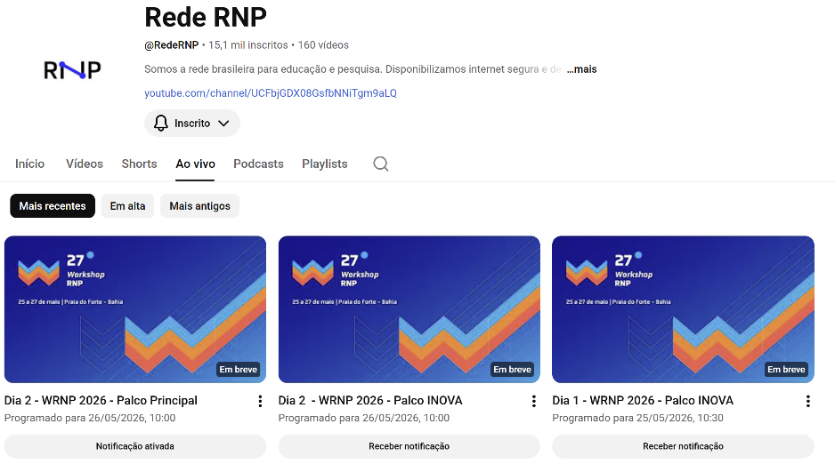
Transmissão ao vivo
https://www.youtube.com/@RedeRNP
Faça o check-in

Slide 17
wrnp.rnp.br
Faça o check-in

Slide 18
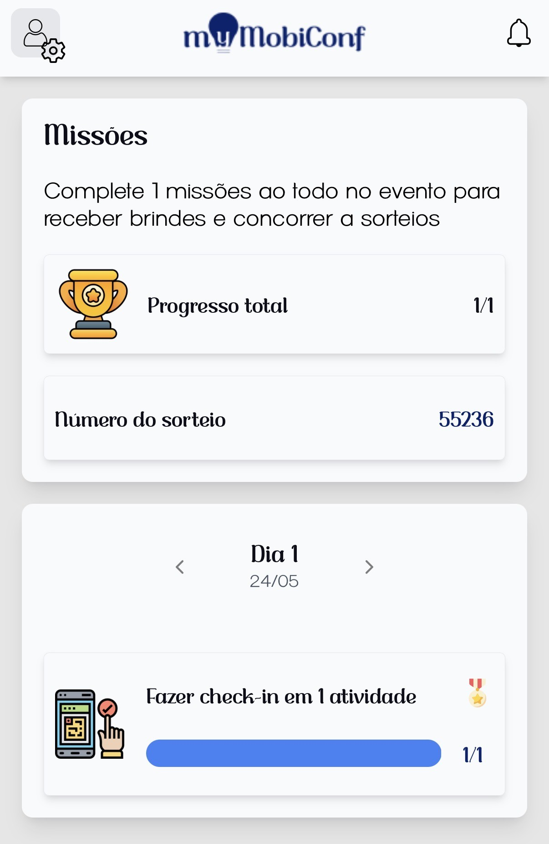

Slide 19
